Slide 1


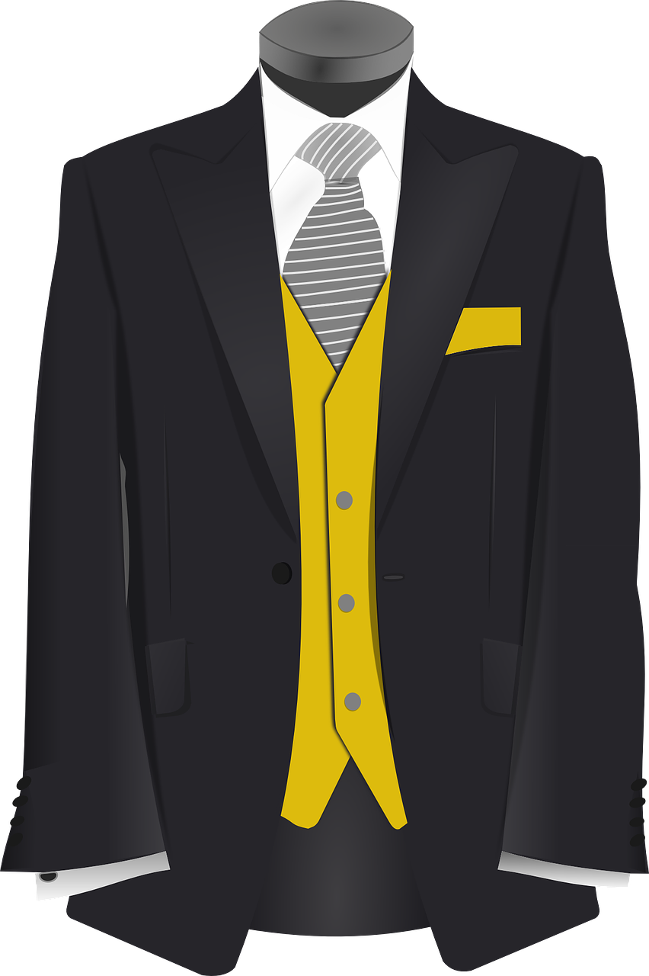
FERIENANGEBOT
der Maria Montessori Grundschule Hausen
Fasching
Faschingsferien 2022
„Rund um das Thema Mode“
Maria Montessori Grundschule Hausen | Beim Fasanengarten 9 | 70499 Stuttgart Tel: 0711 / 216 57 -130
Fax: 0711 / 216 57 -140 | montessori@stuttgart.de| www.mmgh.de
© Alle Rechte vorbehalten

Slide 2




#Masken#Krapfen
#Umzug
#Singen#Verkleidung
#Fasching!

Slide 3
Liebe Kinder, liebe Eltern,
Zeit die Kostüme auszupacken, es ist Karneval. Ob in Spanien, der USA oder in Brasilien, überall wird Fasching bzw. Karneval gefeiert und zelebriert. Von Tänzen bis zu langen Umzügen ist alles dabei. Doch natürlich darf eine Sache nicht fehlen: Richtig, die Kostüme. Passend zu unserem Ferienthema „Alles rund um das Thema Mode“ werden wir die zwei Themen kombinieren und euch ein buntes und vielfältiges Programm anbieten.
In der kommenden Ferienbetreuung bedrucken wir T-Shirts, gestalten unsere eigenen Schlüsselanhänger oder bewegen uns in der Turnhalle.
Auch haben wir nach langer Zeit endlich wieder einen Ausflug geplant. Gemeinsam werden wir das junge Schloss besuchen. Dort dreht sich im Moment alles um das Thema „Mode – ran an den Stoff“. Bei dieser Mitmachausstellung werden verschiedenen Fragen zum Thema Kleidung nachgegangen und sich kreativ ausprobiert. Wenn die Zeit reicht werden wir den Rest des Tages noch auf dem Spielplatz verbringen.
Wir aus der Maria Montessori Grundschule Hausen freuen uns auf alle Kinder die in die Ferienbetreuung kommen und wünschen euch schon mal schöne Ferien.
Es grüßt Sie, liebe Eltern und euch liebe Kinder
Frau Angelika Müller-Zastrau Vanessa Diehl
Schulleitung Leitung Ganztag

Slide 4

Fasching
Hier für Sie/Euch nun das für Fasching 2022. Wir wollen Ihnen und Euch zunächst wieder ein paar Grundstrukturen unserer Ferienkonzeption vorstellen, denn die Ferientage haben einen klaren und immer wiederkehrenden Ablauf. Das gibt Kindern Orientierung und Sicherheit.
Aktive Mithilfe
Neben allem Spiel und Spaß erwarten wir auch aktive Mithilfe der Kinder bei den anfallenden Aufgaben der Schule, zum Beispiel beim Tischdecken und Abräumen,
der Vorbereitung des Frühstücks, beim Kehren, bei der Versorgung der Tiere,
beim Wässern der Pflanzen oder dem Bearbeiten der Beete.
Sportangebote
In allen Ferienprogrammen ist Sport ein wichtiger Bestandteil. Damit wollen wir einen Beitrag zur Gesunderhaltung der Kinder leisten.
Außerdem ist die Maria Montessori Grundschule Hausen zertifizierte Schule mit sport- und bewegungserzieherischem Schwerpunkt. Wir führen diesen Teil des Ferienprogramms nicht mehr extra auf, da er im Grundsatz verankert ist.
Kontaktmöglichkeiten
Wichtige Telefonnummern finden Sie auf der Rückseite der Broschüre. Dort sind die verschiedenen Telefonnummern der einzelnen Gruppen aufgelistet.
FERIENANGEBOT

Slide 5





Fasching
Ostern
Pfingsten
Sommer
Herbst
Weihnachten
Unsere geplanten Ferienthemen für das Schuljahr 2020/21
(Änderungen vorbehalten):
Herbstferien – „Rund um das Thema Ritter“
Weihnachtsferien – „Rund um das Thema Körper und Geist“
Faschingsferien – „Rund um das Thema Mode“
Osterferien – „Rund um das Thema Theater“
Pfingstferien – „Alles, was rollt“
Sommerferien – „Eine Weltreise für
Abenteuer“
Wenn Sie oder Ihr zu einem der Themen etwas Besonderes beitragen könnt,
lassen Sie uns / lasst uns das bitte wissen. Gerne nehmen wir Anregungen auf.

Slide 6
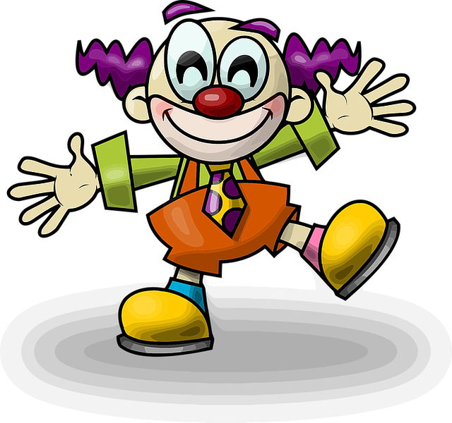



Fasching
Welches Bild passt nicht
zu Fasching ?
5

Slide 7
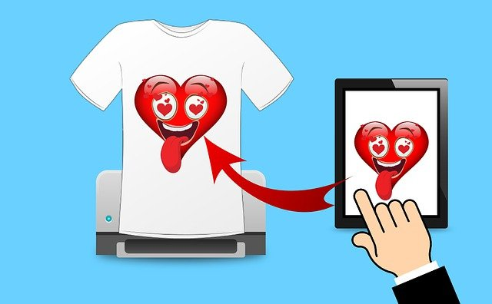



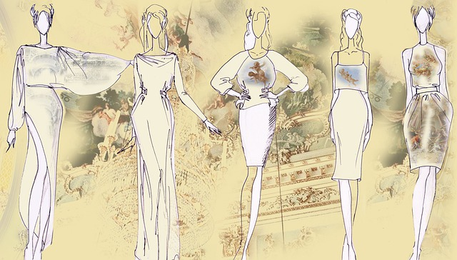
Fasching
Angebotsbeschreibungen Fasching 2022
Angebot: T-Shirts bedrucken Klasse 3/4 Pädagogische Fachkraft: Hayri Kurt, Ort: KJH-Giebel | Wenn du schon immer Interesse an Mode hattest, und gern eigene T-Shirts gestalten möchtest, bist du hier genau richtig. Wir werden gemeinsam in Kooperation mit dem KJH-Giebel T-Shirts bedrucken und gestalten. Diese darfst du dann selbstverständlich mit nach Hause nehmen. Bitte bringe für dieses Angebot ein eigenes T-Shirt mit zur Ferienbetreuung.
Angebot Spiel und Spaß im bunten Look : Pädagogische Fachkraft: Laurens Levin Ort: Bewegungsraum | Bei Spiel und Spaß im bunten Look peppen wir neue und bekannte Spiele etwas auf. Ob mit Turngeräten, Luftballons, lustigen Verkleidungen oder Boomwhackers. Beim Rennen und Lachen bringen wir Farbe ins Spiel. Vielleicht gibt’s sogar eine Modenschau ☺
Angebot: Schlüsselanhänger Klasse 3/4 Pädagogische Fachkraft: Rolf Haller Ort: Konstrukta | Zur Mode gehört nicht nur die Kleidung, sondern auch schicke Accessoires. Auch unscheinbare, alltägliche Dinge können mit den richtigen Extras in Szene gesetzt werden. Schlüssel sind zwar unscheinbar, aber super wichtig in unserem Alltag. Aus diesem Grund wollen wir gemeinsam bunte modische Schlüsselanhänger gestalten, damit wir den Schlüssel nicht verlegen und vor allem stilvoll in Szene setzen. Natürlich kannst du auch einen Schlüsselanhänger für deine Verwandten basteln.
Angebot: Entspannungsreise - AUs Pädagogische Fachkraft: Luidmyla Seredynska/ JanBujk Ort: Turnhalle | Dieses Angebot richtet sich an diejenigen, die gerne Kleinigkeiten mit ihren eigenen Händen kreieren. Mit Faden, Schere und Zierelementen kannst du lernen, Schmuck selbst herzustellen. Ob es ein Freundschaftsband, ein Schlüsselanhänger oder eine Kette sein soll, entscheidest du allein. Du kannst den Schmuck nach deiner Vorstellung anfertigen und deinen Freunden, Eltern oder dir selbst eine Freude bereiten.
Angebot: Papier-Modedesigner/-in AU‘s Pädagogische Fachkraft: Jannis Hauser Ort: Villa Kunterbunt | Du interessierst dich für Mode und möchtest deine eigenen Kleidungsstücke entwerfen? Dann solltest du dir dieses Angebot nicht entgehen lassen! Zunächst einmal benötigen wir natürlich ein "Model", welches unsere designten Kleidungsstücke zur Schau stellt. Hierzu basteln wir uns eine eigene Ankleidefigur aus Pappe. Im Anschluss sind der Kreativität keine Grenzen gesetzt und wir können mit dem Entwerfen unserer eigenen Papier-Klamotten für die Ankleidefigur beginnen. Bist Du bereit der Modewelt deinen Stempel aufzudrücken?
6

Slide 8
Fasching
Was ist Mode?
Der Begriff Mode kommt aus dem Französischen und bedeutet „Gemessenes“ oder „Erfasstes“. Mode ist eine Art Einstellung, die für einem Zeitraum eine bestimmte Bedeutung hat. Etwas ist „in Mode“ oder „In“ – und das kann sich in Bereichen, wie in Kunst und Literatur, Musik, Film, Wissenschaft und in Kleidung zeigen. Mode ist wandelbar und wird immer wieder durch neue Mode ersetzt.
Wofür brauchen wir Mode?
Wir benutzen Mode hauptsächlich für Kleidung. Was wir anziehen kann unsere Einstellung anderen zeigen. Wir können somit auch ausdrücken, zu welcher Gruppe wir gehören wollen. In der Musikszene lassen sich beispielsweise Hip-Hop-Fans von Heavy-Metal-Fans durch ihre Kleidung unterscheiden.
7

Slide 9

Fasching
Junges Schloss
Wir machen einen Ausflug ins junge Schloss und sind voraussichtlich um 16:00 Uhr wieder an der Schule.
02.03.22 AU‘s
03.03.22 3/4er
8

Slide 10


Fasching
Tagesablauf 1/2
Und nun zum konkreten Tagesablaufs mit den entsprechenden Symbolen.
Im Plan selbst finden Sie dann nur noch das Symbol, keine weiteren Erklärungen mehr.
Frühbetreuung – 7.00 Uhr – 8.00 Uhr
Im Vorfeld können Sie Ihr Kind bei Bedarf für die Frühbetreuung anmelden.
Offener Beginn – 8.00 Uhr – 9.00 Uhr
Die Kinder kommen nach und nach an. Hier haben sie Zeit sich zu unterhalten, etwas zu spielen oder noch etwas zu träumen.
Frühstück – 9.00 Uhr – 10.00 Uhr
Sobald alle Kinder da sind, frühstücken wir gemeinsam. Da uns die gesunde Ernährung Ihres Kindes am Herzen liegt, bitten wir Sie ihren Kindern ein gesundes und ausgewogenes, Frühstück mitzugeben. So hat es genug Energie für den Tag. Gegen Ende des Frühstücks, wird den Kindern der Tagesablauf vorgestellt. Anschließend haben die Kinder die Möglichkeit von 9:30 Uhr bis 10:00 Uhr in die Bewegungspause zu gehen.
MultiKultiphase 1 – 10.00 Uhr – 11.30 Uhr
MultiKultiphasen nennen wir alle Zeiten, in denen sich die Kinder mit einem bestimmten Thema auseinandersetzen, sei es aus der Kunst, beim Schreiben, hinsichtlich technischer bzw. geschichtlicher Themen oder auch beim Kochen oder Backen. Zwei solcher Phasen hat der Ferientag.
Einmal von 10.00 bis 11.30 Uhr und einmal von 14.00 Uhr bis 15.30 Uhr.
In der Regel bereiten die pädagogischen Fachkräfte für diese Phasen Angebote vor. Dabei wird es verschiedene Angebote geben, aus denen sich die Kinder ein passendes auswählen können.

Slide 11



Fasching
Tagesablauf 2/2
Und nun zum zweiten Teil des Tagesablaufs mit den entsprechenden Symbolen.
Im Plan selbst finden Sie dann nur noch das Symbol, keine weiteren Erklärungen mehr.
Mittagessen – 12.00 – 12.45 Uhr
Wir beziehen unser Essen von den Johannitern. Unsere Ansprechpartnerin hier ist Frau Schwarz. Die Kontaktdaten stehen auf der Rückseite. Wir versuchen gemeinsam mit Frau Schwarz einen abwechslungsreichen Speiseplan für Ihr Kind/für Dich zusammenzustellen. Wenn es dennoch einmal Grund zur Beanstandung gibt wenden Sie sich bitte an eine pädagogische Fachkraft, bzw. direkt an Frau Schwarz.
Silentium – 12.45 – 13.30 Uhr
Bei allem Trubel im Tagesablauf, benötigt Ihr Kind dringend auch einmal eine Zeit des Innehaltens. In dieser Zeit des Silentiums kann sich Ihr Kind an verschiedene Orte zurückziehen: Zum Hinlegen, Lesen, Malen oder Kassette hören. In dieser Zeit des Silentiums soll möglichst nicht gesprochen werden und wenn doch, dann nur sehr leise.
Bewegungspause – 13.30 – 14.00 Uhr
In dieser Zeit haben die Kinder Zeit sich zu bewegen, ob auf dem Pausenhof oder in der Turnhalle – Spielen, Bewegung und Freizeit stehen auf dem Programm.
MultiKultiphase 2 – 14.00 – 15.30 Uhr
Die Kinder beschäftigen sich wieder mit multikulturellen Angeboten.
Offenes Ende – 15.30 – 17.00 Uhr
Hier ist wieder Zeit zum Schwätzen, Spielen oder einfach nur Abhängen.
Denn das muss schließlich auch mal sein.
Und schon ist wieder ein toller Ferientag vorbei!

Slide 12
Fasching
Kontaktdaten pädagogische Fachkräfte
Name | Telefonnummer | E-Mail
Büro | 0711 / 21657097
Ausflugshandy | 0176 / 81 89 20 94
Hayri Kurt |  | hayri.kurt@mmgh.de
Jan Bujk |  | Jan.bujk@mmgh.de
Vanessa Diehl | 015734505583 | Vanessa.diehl@mmgh.de
Rolf Haller |  | rolf.haller@mmgh.de
Jannes Hauser
Laurens Levin |  | Laurens.levin@mmgh.de
Kontaktdaten Caterer (Mittagessen):
Name | Telefonnummer | E-Mail
Frau Schwarz | 0711/136789 44 | info@mensa-stuttgart.de
Kontaktdaten unseres Hausmeisters
Name | Telefonnummer | E-Mail
Werner Blanz | 0172/ 7398053

